Slide 1
수업 소개 및 퀀트 투자 개요
2023년 9월 2일
Notes:
유진투자증권의 PB 역량 강화를 위한 AI 애널리스트 솔루션을 소개
두물머리에서 개발한 투자에 맞춤화된 대화형 AI로
유진투자증권 현업에 계시는 PB 분들이 복잡한 주식 분석도 말로 쉽고 편리하게 도움받을 수 있는 새로운 서비스 입니다.

Slide 2

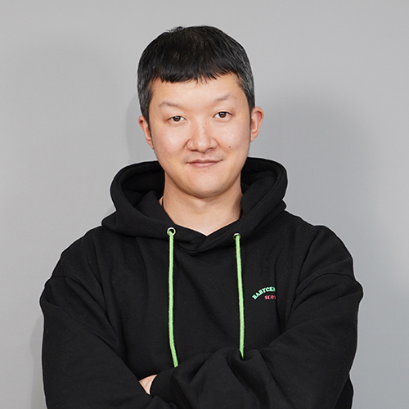
강사 소개
수업자료 : https://github.com/htk1019/dfc613/
E-Mail : htk1019@korea.ac.kr
blog : blog.naver.com/htk1019
한태경 Ungdroo
현 두물머리CDO
15년 경력
7년 금융 데이터 엔진 개발 8년 펀드 매니저
삼성자산운용 퀀트 삼성자산운용 헤지펀드 매니저 성균관대학교 AI MBA 겸임교수
고려대 컴퓨터공학 / KAIST 금융공학
2

Slide 3
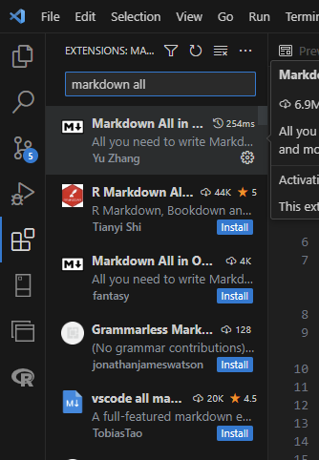
사전 준비
VSCode 설치: 먼저, Visual Studio Code를 설치해야 합니다. 만약 아직 설치하지 않았다면, Visual Studio Code 공식 웹사이트에서 다운로드 받아 설치하세요.
Markdown 확장 기능 설치 : 추가적인 기능이 필요하다면, VSCode 마켓플레이스에서 Markdown 관련 확장 기능을 설치할 수 있습니다. 예를 들어, 'Markdown All in One' 이라는 확장 기능은 테이블 생성, 목차 자동 생성 등과 같은 다양한 기능을 제공합니다. 확장 기능을 설치하려면, VSCode의 왼쪽 사이드바에서 Extensions 아이콘을 클릭하고, 검색창에 'Markdown' 이라고 입력한 후, 원하는 확장 기능을 선택하여 설치하세요.
3

Slide 4
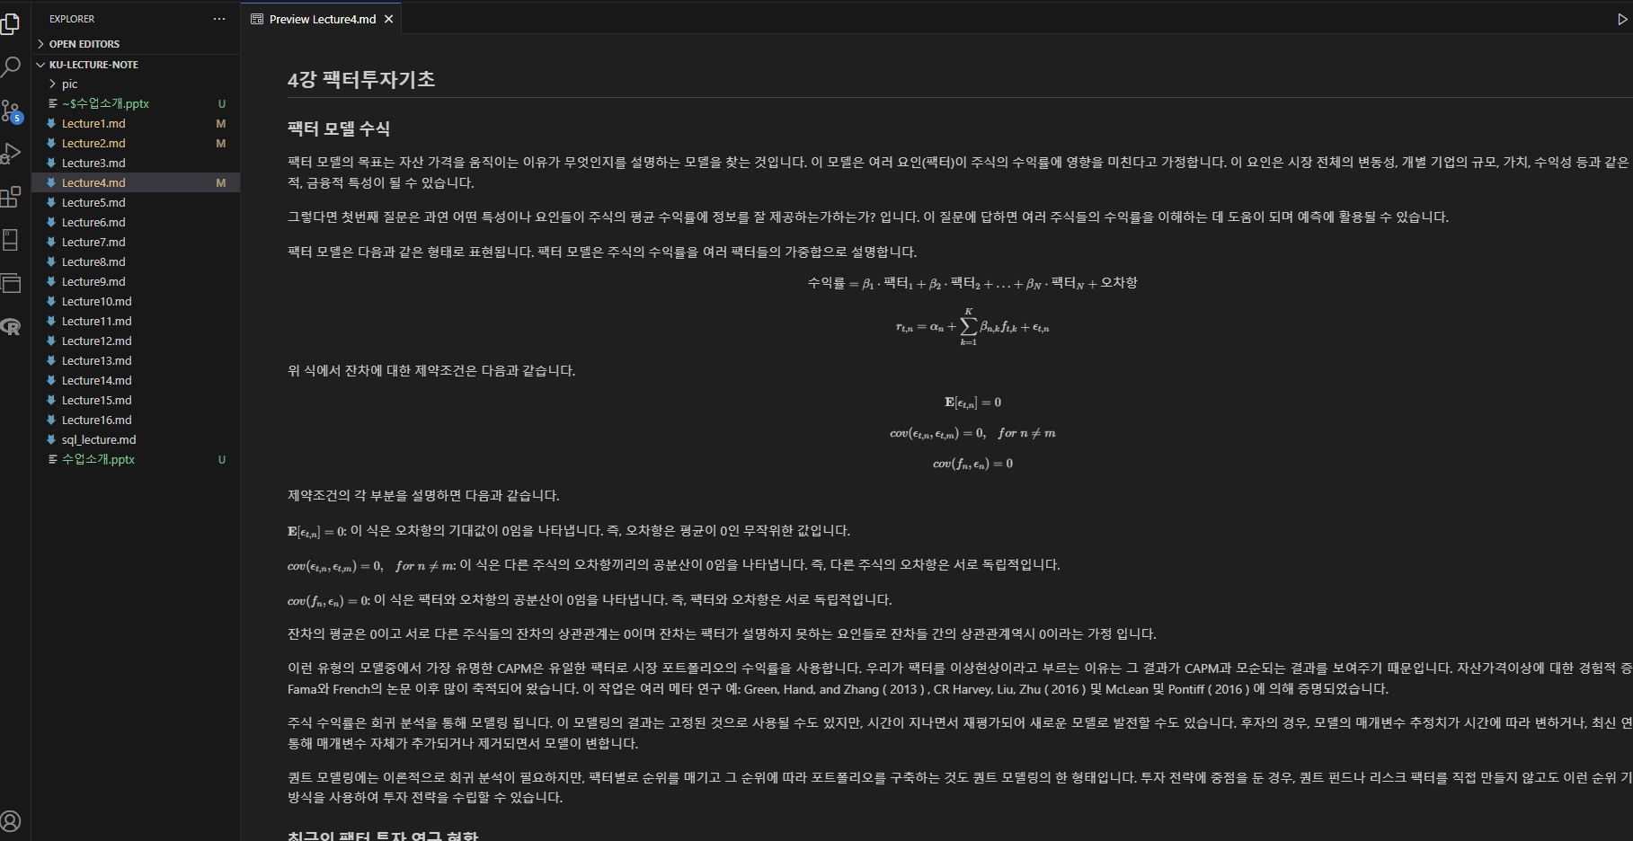
사전 준비
수업자료 다운로드 : https://github.com/htk1019/dfc613/ 여기서 다운로드 받은 md 파일을 Visual Studio Code로 읽으세요. 미리보기(Ctrl+Shift+v)를 하시면 수업 자료를 보실 수 있습니다. GitHub는 Latex 문법중 지원하지 않는 것들이 있어서 부득이 VSCode를 사용합니다.
4

